Slide 1

竞赛经验分享会

Slide 2
代码学习：难 OR 易？
难？
易？
Python：现成的库直接调用
开源平台（Csdn/Gituhub）：CtrlC/V选手？？
B站等网络平台：大量课程可以学习
基础算法：蒙特卡罗算法；数据拟合、参数估计、插值等数据处理算法；线性规划、整数规划、多元规划、二次规划等规划类算法；图论算法：最短路、网络流、二分图等算法；动态规划、回溯搜索、分治算法、分支定界等计算机算法；最优化理论的三大非经典算法：模拟退火算法、神经网络算法、遗传算法；网格算法和穷举法。。。。
拓展算法：神经网络？：CNN\RNN…；
元胞自动机？PCA？小波分析？。。。

Slide 3
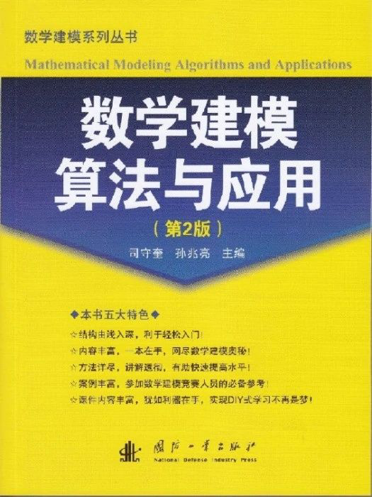
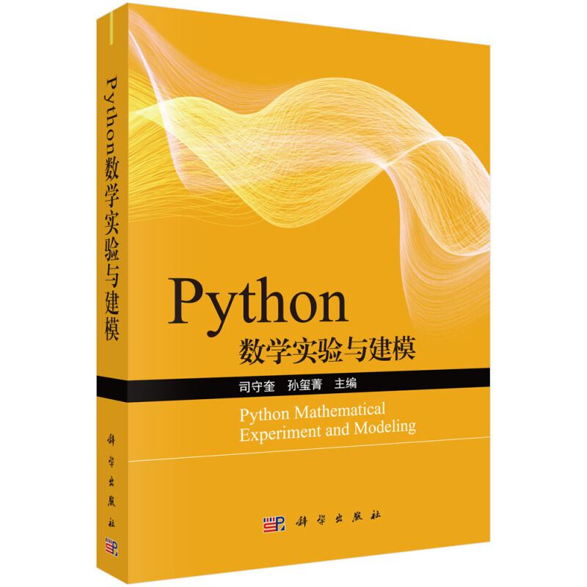
代码学习：从哪里开始？
书籍：司守奎——数学建模算法与应用

Slide 4
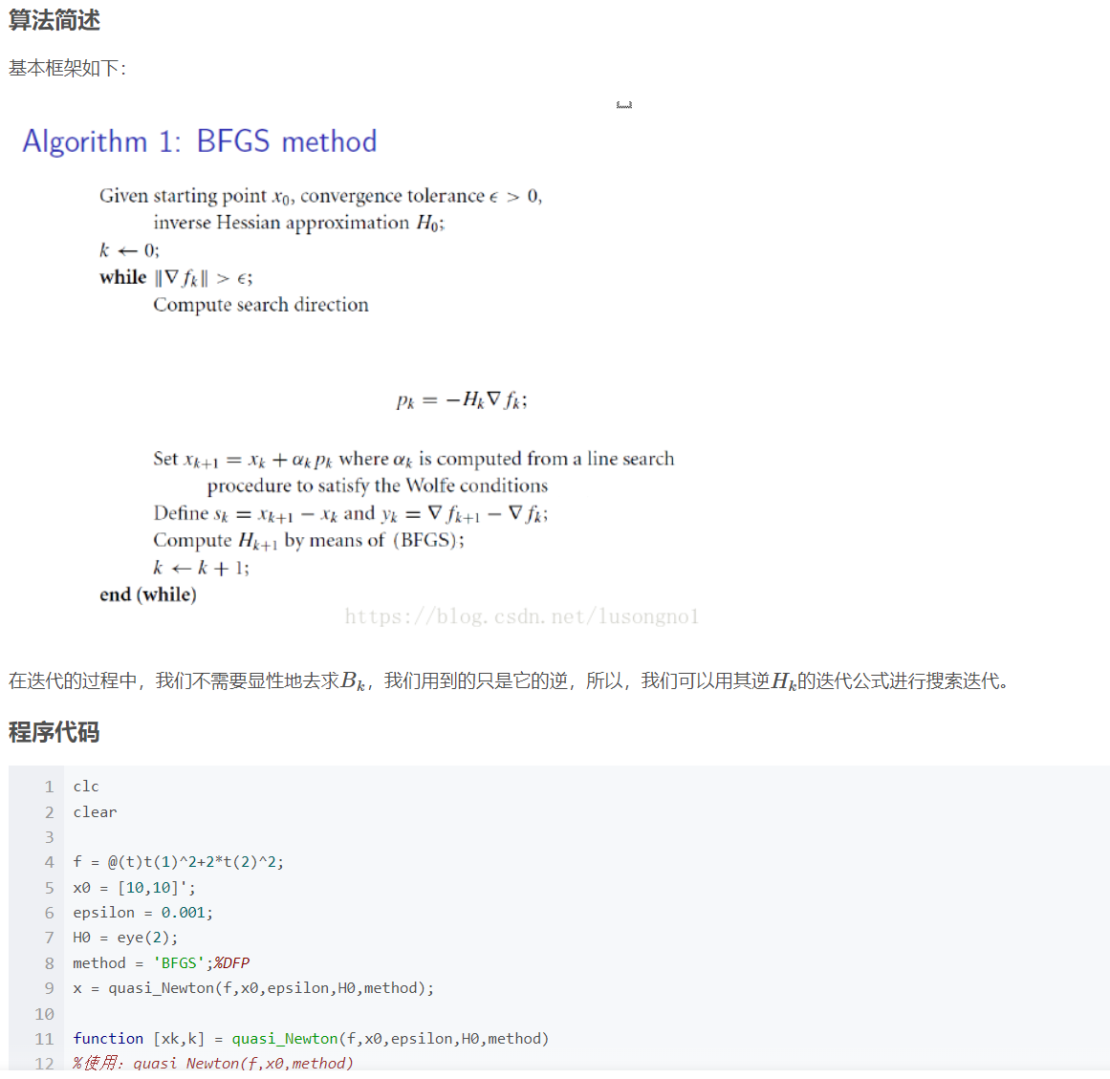
代码学习：从哪里开始？
书籍中的算法往往只是基础，掌握后可以拓展学习新的算法：CSDN/Github
Example：求解非约束优化问题的拟牛顿方法（BFGS)
Attention：建模比赛
建模——“key”
算法——“tools”
没有严谨的建模，堆叠算法毫无意义！

Slide 5
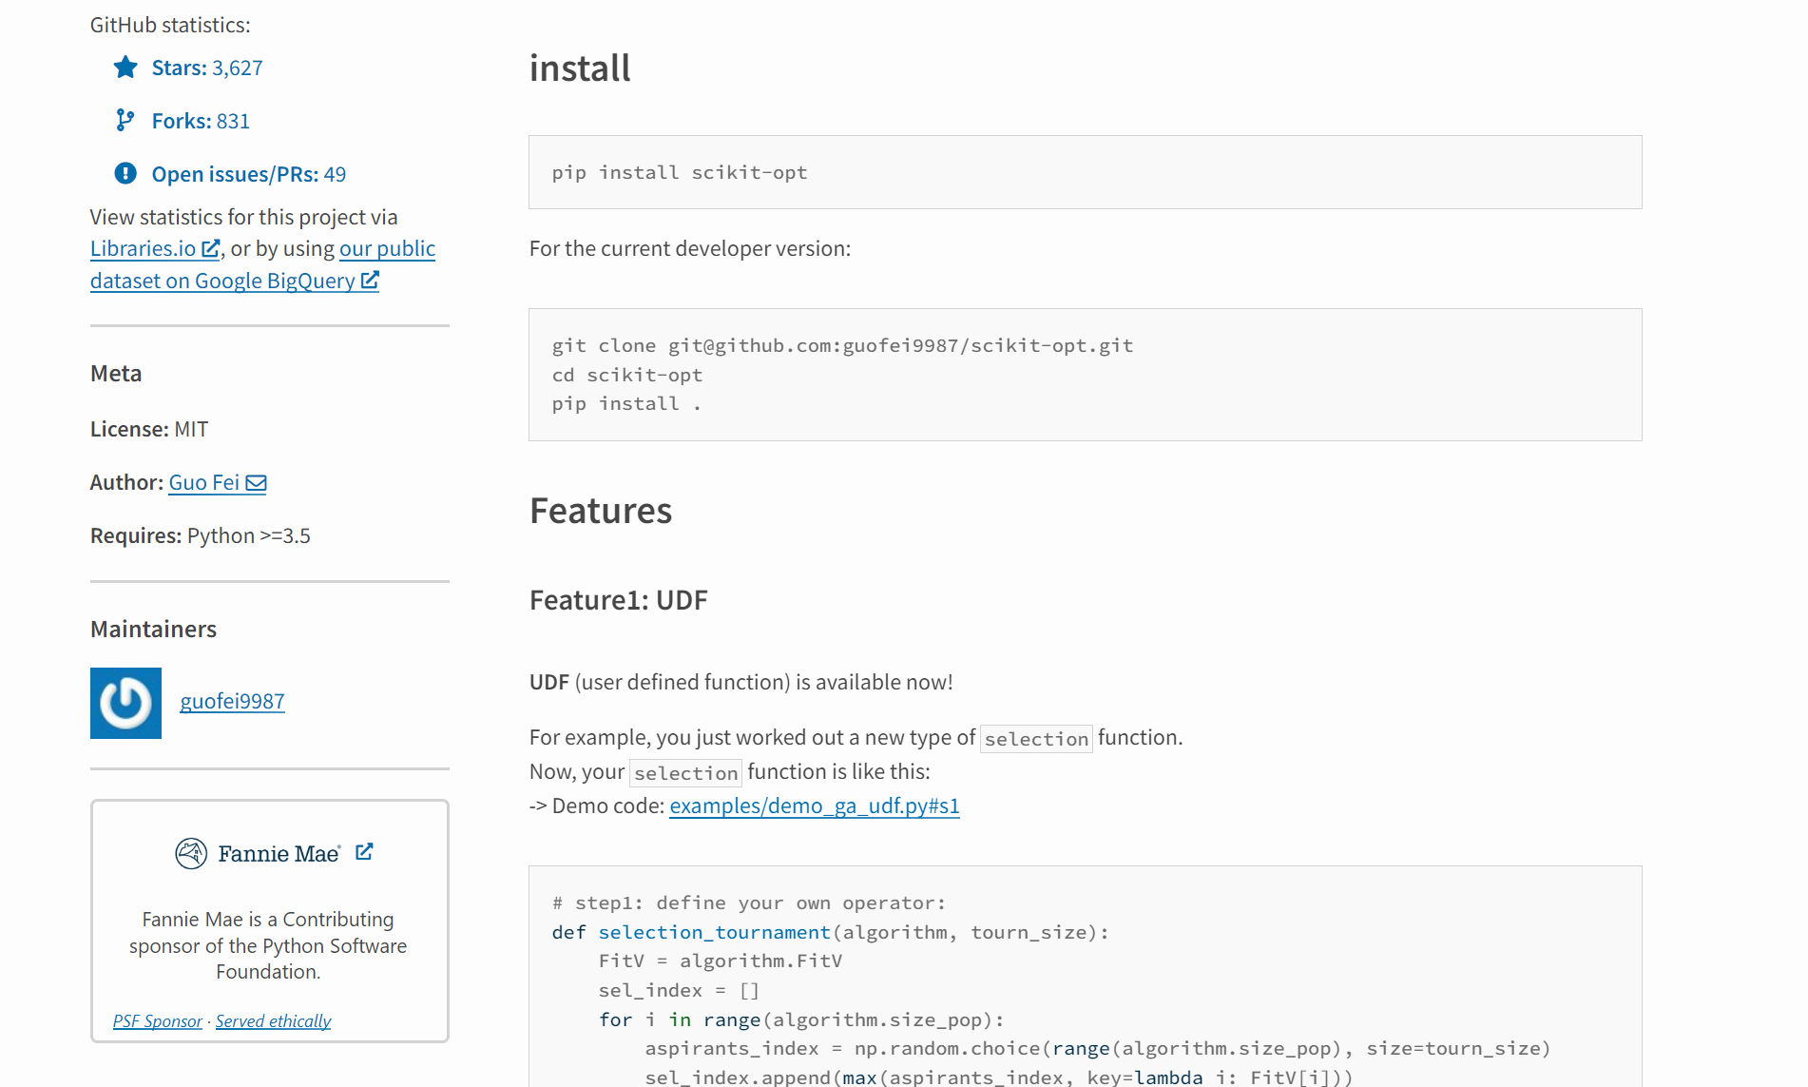
代码学习：从哪里开始？
关于python：直接学习库的内容
PyPI · The Python Package Index
Example：scikit-opt库：集成了遗传算法（GA）
粒子群算法（PSO）
蚁群算法（ACA）
模拟退火算法（SA）
免疫优化算法（IA）
人工鱼群算法（AFSA）

Slide 6
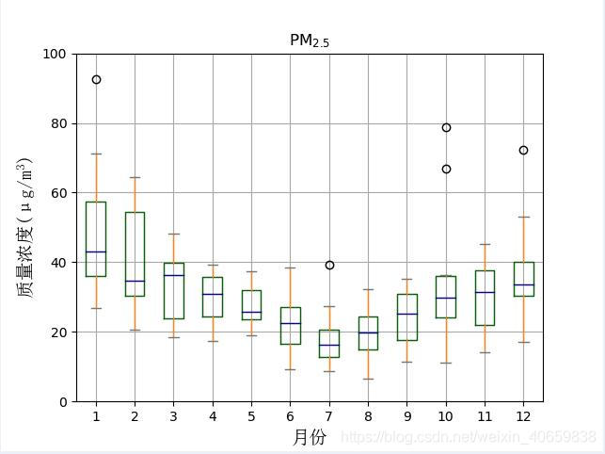
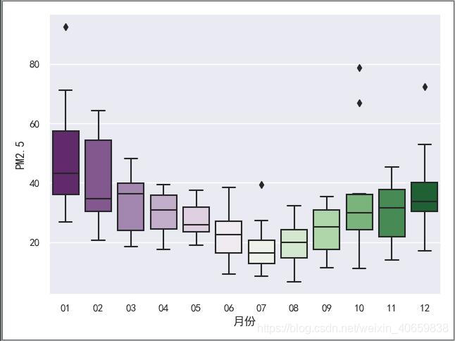
代码学习：从哪里开始？
python一个额外的小安利：seaborn库作图
(都什么年代了还在用传统的Matplotlib(BUSHI))
“美”赛：除了模型，美观的论文往往影响许多
Matplotlib：python作图的基础：可以做出更独特的图
（参数设置不当：丑的很独特）
Seaborn:以Matplotlib为基础进行了API封装：
很容易做出有吸引力的图
（可以美，但美的千篇一律）

Slide 7
代码学习：怎样进行？
书/网课：理解算法的逻辑与框架
尝试自行复现代码？
——有困难：结合网络上的开源代码学习
可以CtrlC/V但不能CtrlC/V多了！
代码一定要自己完整复现一遍：比赛中调参、组合算法可以迅速完成
应用：用自己的算法完成一个小小的问题
实现自己的建模算法库——了解每一个算法的参数

Slide 8
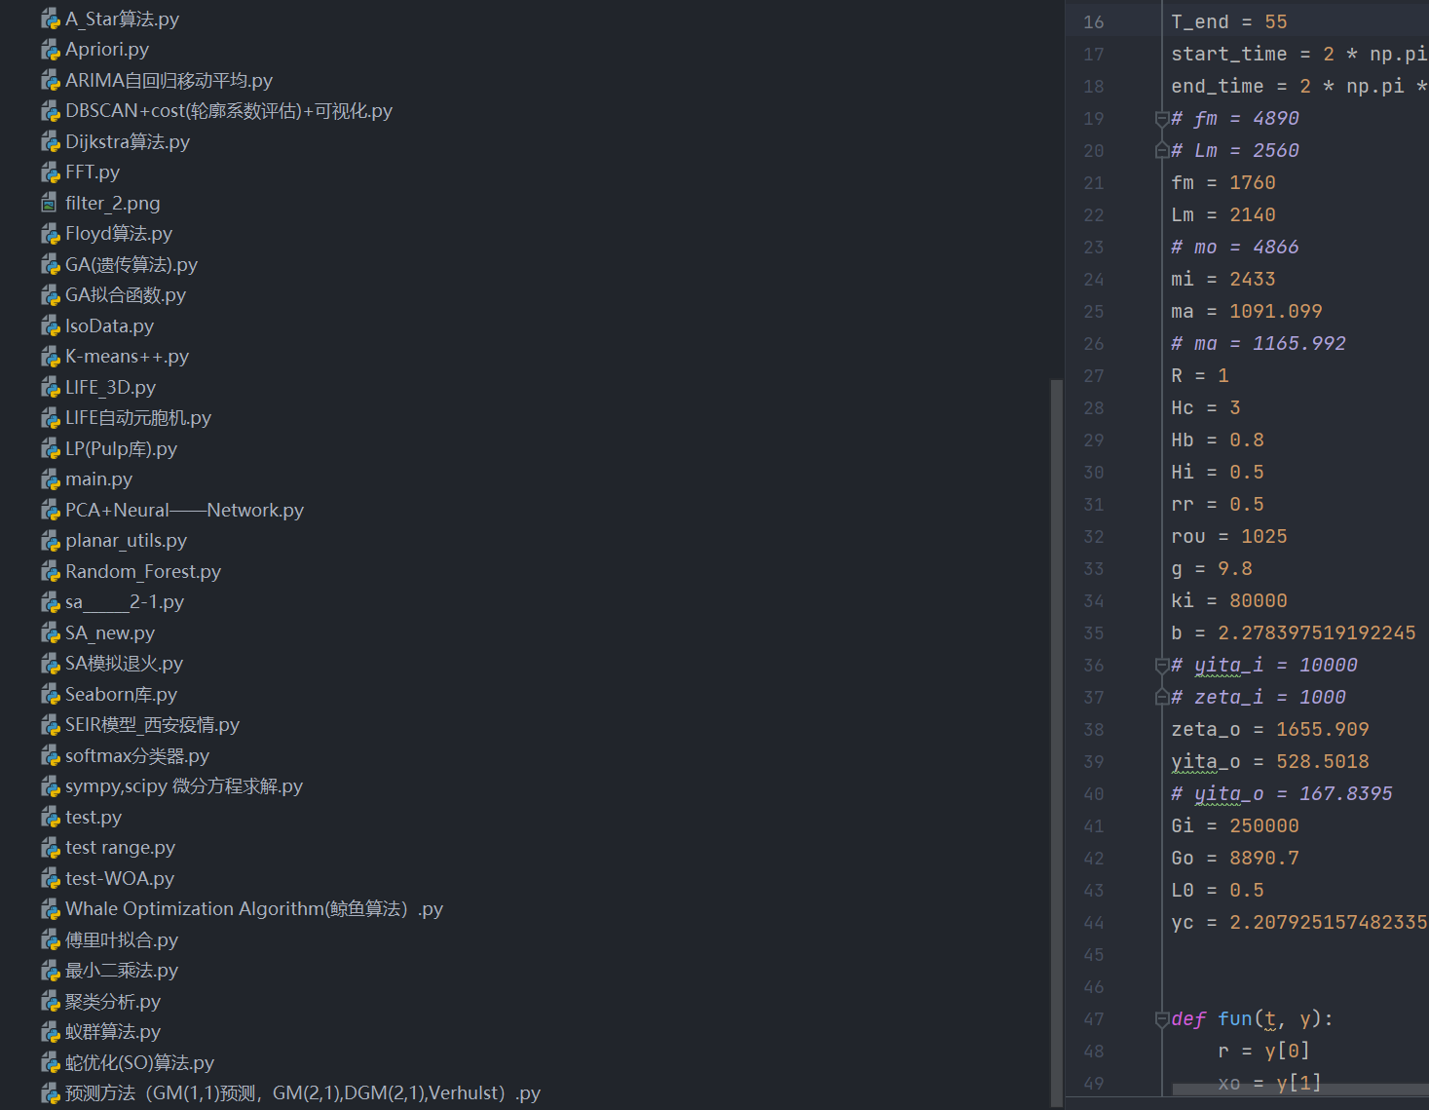
代码学习：怎样进行？

Slide 9
代码学习
要有目标。短的也好，长的也好。认真定下的也好，别人那里捡的也好。就跟随机梯度下降需要有个目标函数一样。
痛苦的卷。每一步里你都在试图改变你自己或者你的模型参数。改变带来痛苦。但没有改变就没有进步。
可以躺平。步子太小走不动，步子太长容易过早消耗掉了激情。周期性的调大调小步长效果挺好。
快也是慢。你没有必要特意去追求找到最好的方向和最合适的步子。你身边当然会有幸运之子，他们每一步都在别人前面。但经验告诉我们，随机梯度下降前期进度太快，后期可能乏力。就是说你过早的找到一个舒适区，忘了世界有多大。所以你不要急，前面徘徊一段时间不是坏事。

Slide 10
-THANK YOU-

